Slide 1
113年度「次世代產業新創淬鍊計畫」-綠色加速器 OOOO（提案名稱）—提案簡報（模板）
經濟部中小及新創企業署
主辦單位：經濟部中小及新創企業署
執行單位：財團法人工業技術研究院
申請單位：OOOO股份有限公司
（申請新創企業名稱）
新創企業
LOGO
提案簡報檔名請統一：113年度「次世代產業新創淬鍊計畫」綠色加速器—OOOO（提案名稱）

Slide 2
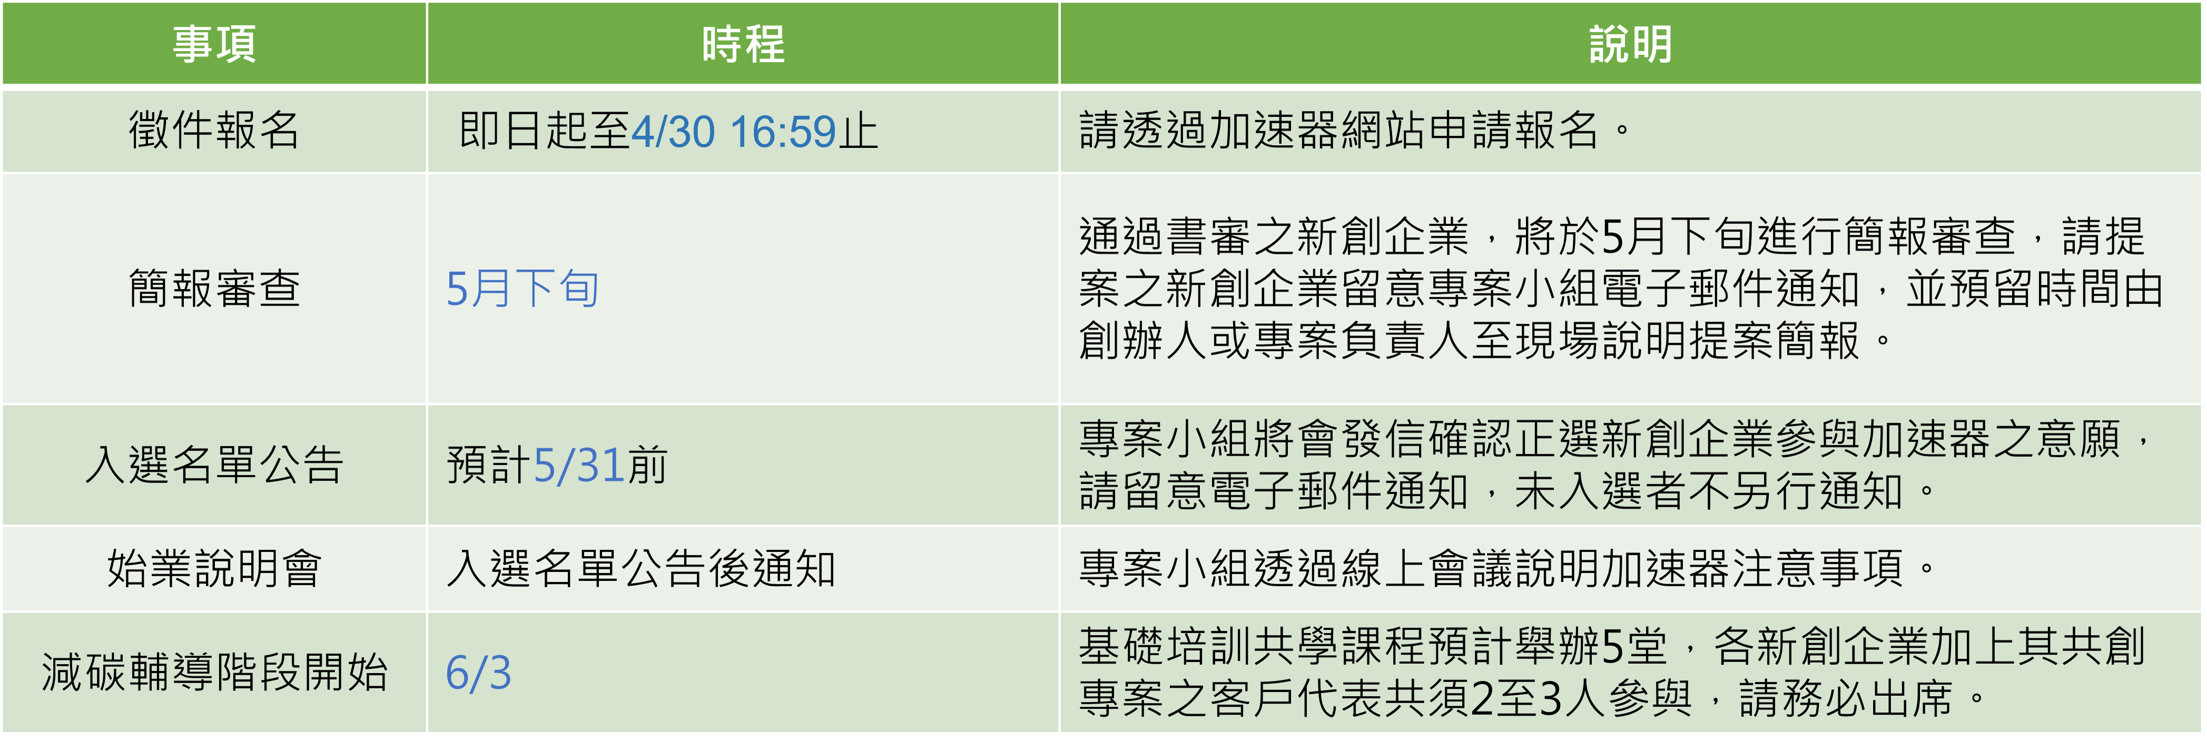
加速器時程安排說明
註：
加速器時程安排以執行單位安排為準，主辦單位及執行單位保留更動之權利。
欲提案之新創企業如對加速器運作時程或撰寫提案簡報有疑問，請洽加速器網站公告之計畫窗口。
此頁無須納入新創企業繳交提案簡報

Slide 3
目錄
一、公司基本簡介
二、核心技術應用與專利
三、過往實績
四、商業驗證規劃
五、商業模式說明
六、國際發展策略
提案簡報限制20頁內，不含封面及目錄（總頁數22頁內）
自次頁起提案之新創企業可針對簡報背景自行調整、設計，
惟簡報內容呈現順序、角落呈現之logo皆須依照此檔案呈現方式。

Slide 4
簡報內容製作需包含下列重點項目
一. 公司基本簡介
團隊成員經歷背景。
請簡述核心團隊成員之姓名、職稱、教育背景、工作資歷、專業技能、產業經驗等
資訊。歡迎附上網址連結例如國際期刊文章、專案媒體報導、YouTube受訪影片、
LinkedIn等參考資料。

Slide 5
簡報內容製作需包含下列重點項目
一. 公司基本簡介
2. 簡述營運狀況。
營運狀況概述
產業需求與定位
產品或服務描述
用戶數據與增長
合作夥伴關係
財務概況

Slide 6
簡報內容製作需包含下列重點項目
二. 核心技術應用與專利
核心技術應用範疇。
描述公司至少一個技術名稱與特點，說明該技術在哪些產業的何種使用情境帶來什麼
效益，並且舉出其在市場上的競爭優勢或差異化因素，以及未來開發方向。
2.相關專利取得情形。
列舉專利名稱、申請人、申請日與申請號、公開公告日與公開公告號。
(如果申請中，請簡述預期進度。若尚未申請任何專利，可以略過此部分)

Slide 7
簡報內容製作需包含下列重點項目
三. 過往實績
1.過往專案實績說明
專案係指客戶案例，不以拿到訂單為限，數量三個以上尤佳。每個案例建議包含以下資訊 :
客戶公司名稱、產業類別、所在國家。
客戶需求種類 (請參閱附件，可複選)。
客戶需求洞察
新創企業透過何種關鍵服務或技術來滿足客戶需求。
具體成果和效益
2.其他亮點事項例如競賽優勝佐證資料
例如新創事業獎、綠色科技新創獎勵競賽

Slide 8
簡報內容製作需包含下列重點項目
四. 商業驗證規劃
帶進本加速器之共創專案規劃。
此部分在徵案篩選評分標準中佔比最高。請挑選一個前述既有客戶案例做為本加速之共創
專案，針對未來半年之專案規劃作詳細說明。
該專案將做為入選本加速器之後，減碳輔導階段聚焦之標的，商業驗證階段對接實證場域、
使用國際資源、產出減碳專案規畫書之基準。(入選團隊可在商業驗證階段之前置換成其他案例)
2. 共創專案擴散至產業供應鏈的潛力、可量化的預期效益。
本加速器落實減碳效益與驗證市場價值，追求解決方案在產業供應鏈的通案擴散。請描述專案
既有客戶所屬產業的概況，例如列舉上中下游的廠商名單，指出哪些是期待對接的客戶，說明
原因以及在什麼時間點透過何種方式來獲取。也請依據定價策略推算可量化的預期效益。

Slide 9
簡報內容製作需包含下列重點項目
五. 商業模式說明
1. 公司的獲利模式例如收入來源等面向。
2. 建立並維持競爭優勢。
舉例說明公司的競爭優勢，鞏固事業穩健發展，例如:
客戶服務
掌握資源
產品開發
成本效益
風險控管

Slide 10
簡報內容製作需包含下列重點項目
六. 國際發展策略
本加速器安排入選團隊在國際輸出階段參加海外展覽，行前與會後亦有諸多鏈結國際
生態圈的互動，因此國際發展策略亦為徵案篩選評估重點之一。
請說明海外的目標市場，詳述該國家的市場進入策略
推薦按照順序論述以下幾個構面:
市場分析
目標客群
品牌定位
產品/服務
業務行銷策略
時間進程

Slide 11
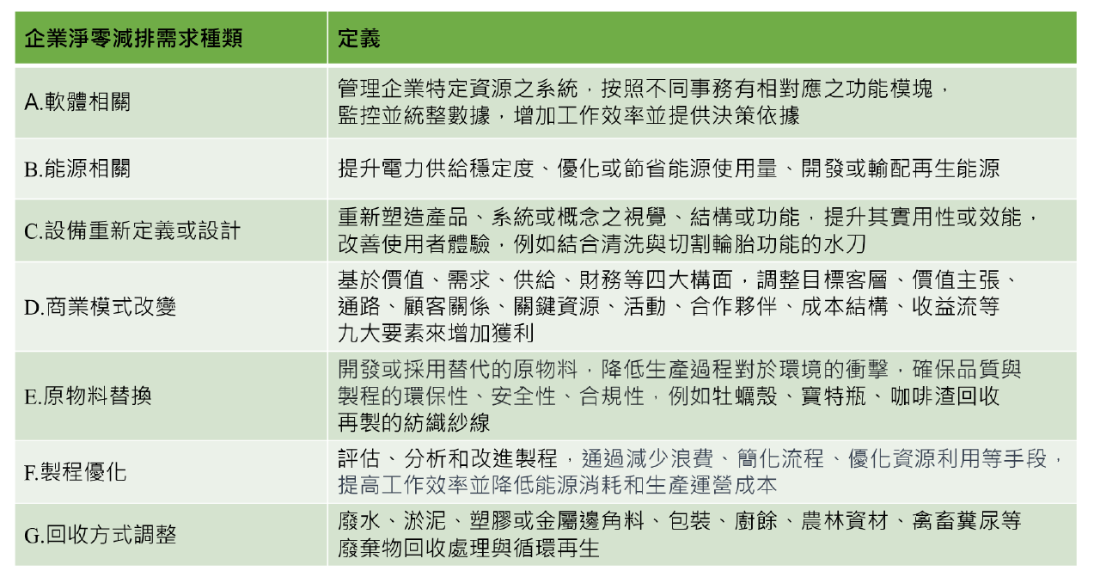
附件
企業客戶的淨零減排需求種類
此頁無須納入新創企業繳交提案簡報

